Slide 1



Lliçó 3 Índex
Recordeu!
Podeu recórrer totes les seccions (intro o clic amb el mouse) o escolliu la secció que us interessi fent-hi clic.
Escolliu “Posa’t a prova” només després de passar per tots els continguts de la lliçó!
1. Matrius Quadrades: …
2. Matrius Triangulars
3. Matrius Diagonals
4. Matrius Identitat
5. Matrius Escalars
6. Matrius Nul·les
Posa't a prova!
By EngiMath TEAM

Slide 2


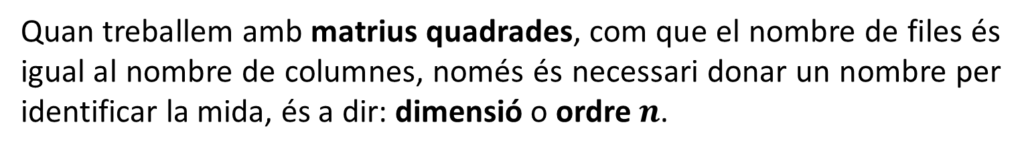
Lliçó 3
MATRIUS QUADRADES – Alguns Elements Especials
1. Matrius Quadrades: …
Quan treballem amb matrius quadrades, com que el nombre de files és igual al nombre de columnes, només és necessari donar un nombre per identificar la mida, és a dir: dimensió o ordre $n$.
2. Matrius Triangulars
3. Matrius Diagonals
$$\left(\begin{matrix}a_{11} & a_{12} & … & a_{1n} \\ a_{21} & a_{22} & … & a_{2n} \\ ⋮ & ⋮ & ⋱ & ⋮ \\ a_{n1} & a_{n2} & … & a_{nn}\end{matrix}\right)$$
4. Matrius Identitat
5. Matrius Escalars
6. Matrius Nul·les
Posa't a prova!

Slide 3
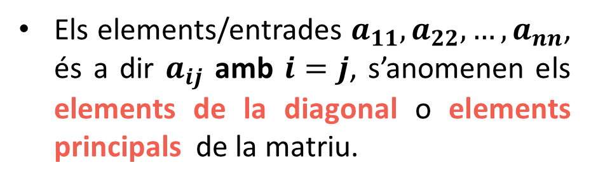
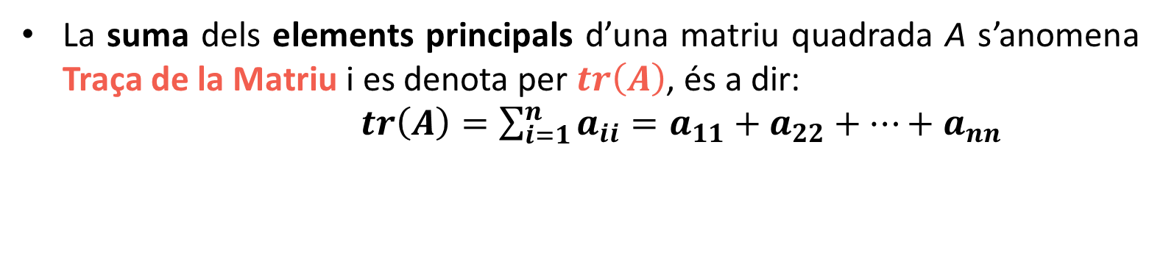
Lliçó 3
MATRIUS QUADRADES – Alguns Elements Especials
1. Matrius Quadrades: …
Quan treballem amb matrius quadrades, com que el nombre de files és igual al nombre de columnes, només és necessari donar un nombre per identificar la mida, és a dir: dimensió o ordre $n$.
2. Matrius Triangulars
3. Matrius Diagonals
Els elements/entrades $a_{11},a_{22},…,a_{nn}$, és a dir $a_{ij}$ amb $i=j$, s’anomenen els elements de la diagonal o elements principals de la matriu.
$$\left(\begin{matrix}a_{11} & a_{12} & … & a_{1n} \\ a_{21} & a_{22} & … & a_{2n} \\ ⋮ & ⋮ & ⋱ & ⋮ \\ a_{n1} & a_{n2} & … & a_{nn}\end{matrix}\right)$$
4. Matrius Identitat
5. Matrius Escalars
Aquesta diagonal de la matriu s’anomena també la diagonal principal de la matriu.
6. Matrius Nul·les
La suma dels elements principals d’una matriu quadrada A s’anomena Traça de la Matriu i es denota per $tr\left(A\right)$, és a dir:
$tr\left(A\right)=\sum_{i=1}^{n}{a_{ii}}=a_{11}+a_{22}+⋯+a_{nn}$
Posa't a prova!

Slide 4
Lliçó 3
MATRIUS QUADRADES – Alguns Elements Especials
1. Matrius Quadrades: …
Quan treballem amb matrius quadrades, com que el nombre de files és igual al nombre de columnes, només és necessari donar un nombre per identificar la mida, és a dir: dimensió o ordre $n$.
2. Matrius Triangulars
3. Matrius Diagonals
Els elements/entrades $a_{11},a_{22},…,a_{nn}$, és a dir $a_{ij}$ amb $i=j$, s’anomenen els elements de la diagonal o elements principals de la matriu.
$$\left(\begin{matrix}a_{11} & a_{12} & … & a_{1n} \\ a_{21} & a_{22} & … & a_{2n} \\ ⋮ & ⋮ & ⋱ & ⋮ \\ a_{n1} & a_{n2} & … & a_{nn}\end{matrix}\right)$$
4. Matrius Identitat
5. Matrius Escalars
Aquesta diagonal de la matriu s’anomena també la diagonal principal de la matriu.
6. Matrius Nul·les
L’altra diagonal –diagonal secundària– no s’utilitza ni s’esmenta massa.
Els índexs dels seus elements ($a_{ij})$ verifiquen la relació: $i+j=n+1$.
Posa't a prova!

Slide 5

Lliçó 3
MATRIUS TRIANGULARS
1. Matrius Quadrades: …
Una matriu Triangular Superior és una matriu quadrada on tots els elements per sota de la diagonal principal són zero.
2. Matrius Triangulars
$$\left(\begin{matrix}a_{11} & a_{12} & … & a_{1n} \\ a_{21} & a_{22} & … & a_{2n} \\ ⋮ & ⋮ & ⋱ & ⋮ \\ a_{n1} & a_{n2} & … & a_{nn}\end{matrix}\right)$$
0
3. Matrius Diagonals
4. Matrius Identitat
5. Matrius Escalars
6. Matrius Nul·les
Posa't a prova!

Slide 6
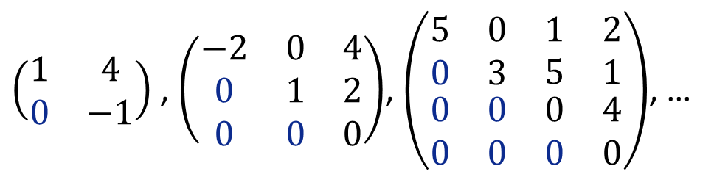
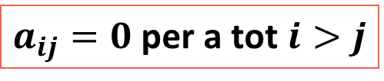
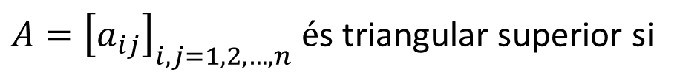
Lliçó 3
MATRIUS TRIANGULARS
1. Matrius Quadrades: …
Una matriu Triangular Superior és una matriu quadrada on tots els elements per sota de la diagonal principal són zero.
2. Matrius Triangulars
És a dir:
$$\left(\begin{matrix}a_{11} & a_{12} & … & a_{1n} \\ a_{21} & a_{22} & … & a_{2n} \\ ⋮ & ⋮ & ⋱ & ⋮ \\ a_{n1} & a_{n2} & … & a_{nn}\end{matrix}\right)$$
$A={\left[a_{ij}\right]}_{i,j=1,2,…,n} é$s triangular superior si
0
3. Matrius Diagonals
$a_{ij}=0$ per a tot $i>j$
4. Matrius Identitat
5. Matrius Escalars
Exemples
$\left(\begin{matrix}1 & 4 \\ 0 & −1\end{matrix}\right)$ , $\left(\left.\begin{matrix}−2 & 0 & 4 \\ 0 & 1 & 2 \\ 0 & 0 & 0\end{matrix}\right.\right)$, $\left(\left.\begin{matrix}\left.\begin{matrix}5 & 0 \\ 0 & 3\end{matrix}\right. & \left.\begin{matrix}1 & 2 \\ 5 & 1\end{matrix}\right. \\ \left.\begin{matrix}0 & 0 \\ 0 & 0\end{matrix}\right. & \left.\begin{matrix}0 & 4 \\ 0 & 0\end{matrix}\right.\end{matrix}\right.\right)$, …
6. Matrius Nul·les
Posa't a prova!
Observeu que no es fa referència als elements de la diagonal principal o a les altres entrades que també poden ser nul·les (o no)!

Slide 7

Lliçó 3
MATRIUS TRIANGULARS
1. Matrius Quadrades: …
Una matriu Triangular Inferior és una matriu quadrada on tots els elements per sobre de la diagonal principal són zero.
2. Matrius Triangulars
$$\left(\begin{matrix}a_{11} & a_{12} & … & a_{1n} \\ a_{21} & a_{22} & … & a_{2n} \\ ⋮ & ⋮ & ⋱ & ⋮ \\ a_{n1} & a_{n2} & … & a_{nn}\end{matrix}\right)$$
0
3. Matrius Diagonals
4. Matrius Identitat
5. Matrius Escalars
6. Matrius Nul·les
Posa't a prova!

Slide 8
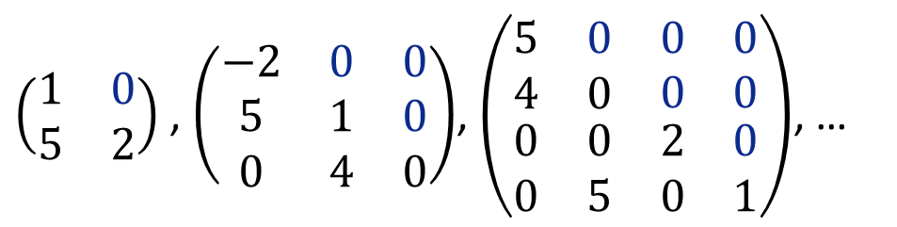
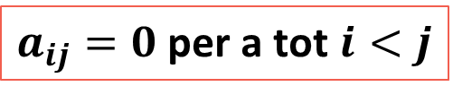
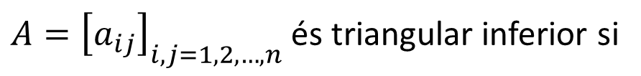
Lliçó 3
MATRIUS TRIANGULARS
1. Matrius Quadrades: …
Una matriu Triangular Inferior és una matriu quadrada on tots els elements per sobre de la diagonal principal són zero.
2. Matrius Triangulars
És a dir:
$$\left(\begin{matrix}a_{11} & a_{12} & … & a_{1n} \\ a_{21} & a_{22} & … & a_{2n} \\ ⋮ & ⋮ & ⋱ & ⋮ \\ a_{n1} & a_{n2} & … & a_{nn}\end{matrix}\right)$$
0
$A={\left[a_{ij}\right]}_{i,j=1,2,…,n}$és triangular inferior si
3. Matrius Diagonals
$a_{ij}=0$ per a tot $i<j$
4. Matrius Identitat
5. Matrius Escalars
Exemples
$\left(\begin{matrix}1 & 0 \\ 5 & 2\end{matrix}\right)$ , $\left(\left.\begin{matrix}−2 & 0 & 0 \\ 5 & 1 & 0 \\ 0 & 4 & 0\end{matrix}\right.\right)$, $\left(\left.\begin{matrix}\left.\begin{matrix}5 & 0 \\ 4 & 0\end{matrix}\right. & \left.\begin{matrix}0 & 0 \\ 0 & 0\end{matrix}\right. \\ \left.\begin{matrix}0 & 0 \\ 0 & 5\end{matrix}\right. & \left.\begin{matrix}2 & 0 \\ 0 & 1\end{matrix}\right.\end{matrix}\right.\right)$, …
6. Matrius Nul·les
Posa't a prova!
Observeu, un cop més, que no es fa referència als elements de la diagonal principal o a les altres entrades que també poden ser nul·les (o no)!

Slide 9
Lliçó 3
MATRIUS DIAGONALS
1. Matrius Quadrades: …
Una matriu Diagonal és una matriu quadrada on tots els elements fora de la diagonal principal són zero.
2. Matrius Triangulars
$$\left(\begin{matrix}a_{11} & a_{12} & … & a_{1n} \\ a_{21} & a_{22} & … & a_{2n} \\ ⋮ & ⋮ & ⋱ & ⋮ \\ a_{n1} & a_{n2} & … & a_{nn}\end{matrix}\right)$$
0
0
3. Matrius Diagonals
4. Matrius Identitat
5. Matrius Escalars
6. Matrius Nul·les
Posa't a prova!

Slide 10

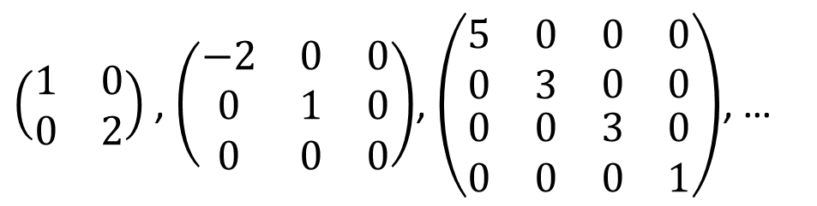
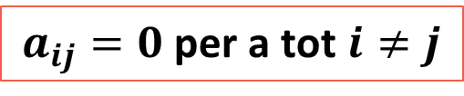
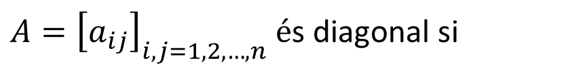
Lliçó 3
MATRIUS DIAGONALS
1. Matrius Quadrades: …
Una matriu Diagonal és una matriu quadrada on tots els elements fora de la diagonal principal són zero.
2. Matrius Triangulars
$$\left(\begin{matrix}a_{11} & a_{12} & … & a_{1n} \\ a_{21} & a_{22} & … & a_{2n} \\ ⋮ & ⋮ & ⋱ & ⋮ \\ a_{n1} & a_{n2} & … & a_{nn}\end{matrix}\right)$$
És a dir:
0
$A={\left[a_{ij}\right]}_{i,j=1,2,…,n} é$s diagonal si
0
3. Matrius Diagonals
$a_{ij}=0$ per a tot $i≠j$
4. Matrius Identitat
5. Matrius Escalars
Exemples
$\left(\begin{matrix}1 & 0 \\ 0 & 2\end{matrix}\right)$ , $\left(\left.\begin{matrix}−2 & 0 & 0 \\ 0 & 1 & 0 \\ 0 & 0 & 0\end{matrix}\right.\right)$, $\left(\left.\begin{matrix}\left.\begin{matrix}5 & 0 \\ 0 & 3\end{matrix}\right. & \left.\begin{matrix}0 & 0 \\ 0 & 0\end{matrix}\right. \\ \left.\begin{matrix}0 & 0 \\ 0 & 0\end{matrix}\right. & \left.\begin{matrix}3 & 0 \\ 0 & 1\end{matrix}\right.\end{matrix}\right.\right)$, …
6. Matrius Nul·les
Posa't a prova!
Observeu, un cop més, que no es fa referència als elements de la diagonal principal que també poden ser nuls (o no)!

Slide 11

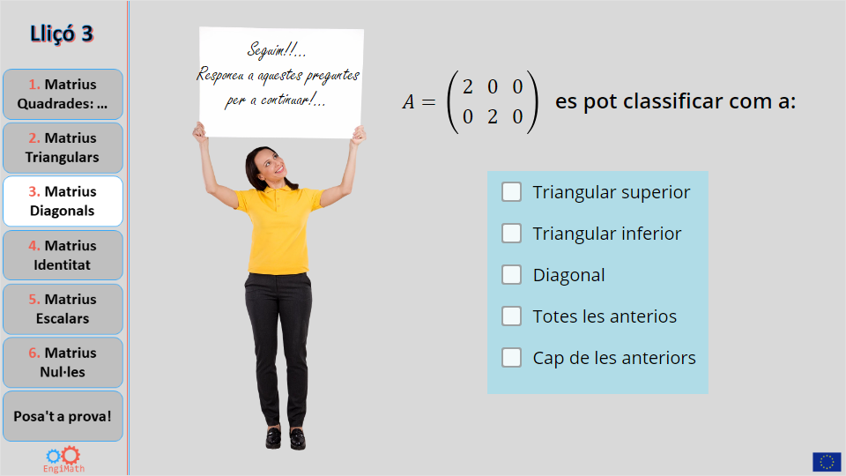
Lliçó 3
Quiz
1. Matrius Quadrades: …
Click the Quiz button to edit this object
2. Matrius Triangulars
3. Matrius Diagonals
4. Matrius Identitat
5. Matrius Escalars
6. Matrius Nul·les
Posa't a prova!

Slide 12
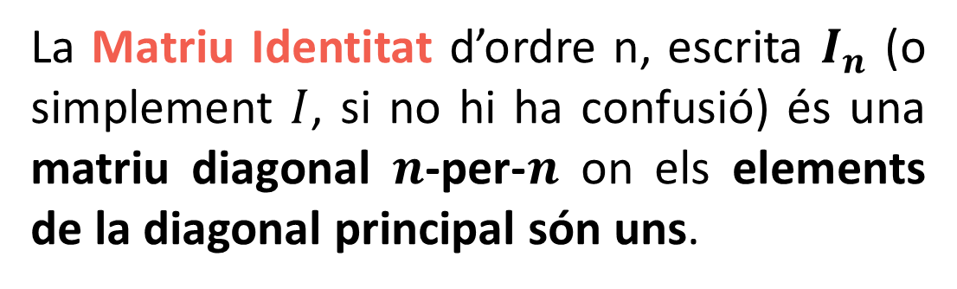
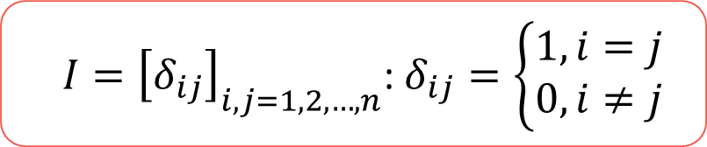
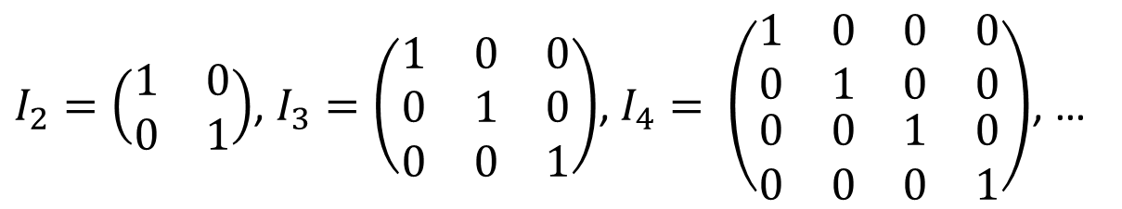
Lliçó 3
La Matriu Identitat d’ordre n, escrita $I_{n}$ (o simplement $I$, si no hi ha confusió) és una matriu diagonal $n$-per-$n$ on els elements de la diagonal principal són uns.
1. Matrius Quadrades: …
2. Matrius Triangulars
3. Matrius Diagonals
4. Matrius Identitat
Exemples
$I_{2}=\left(\begin{matrix}1 & 0 \\ 0 & 1\end{matrix}\right)$, $I_{3}=\left(\left.\begin{matrix}1 & 0 & 0 \\ 0 & 1 & 0 \\ 0 & 0 & 1\end{matrix}\right.\right)$, $I_{4}= \left(\left.\begin{matrix}\left.\begin{matrix}1 & 0 \\ 0 & 1\end{matrix}\right. & \left.\begin{matrix}0 & 0 \\ 0 & 0\end{matrix}\right. \\ \left.\begin{matrix}0 & 0 \\ 0 & 0\end{matrix}\right. & \left.\begin{matrix}1 & 0 \\ 0 & 1\end{matrix}\right.\end{matrix}\right.\right)$, …
5. Matrius Escalars
6. Matrius Nul·les
Representació de la Matriu Identitat
$I={\left[δ_{ij}\right]}_{i,j=1,2,…,n}$: $δ_{ij}=\left\{\begin{matrix}1,i=j \\ 0,i≠j\end{matrix}\right.$
Posa't a prova!
Els elements de la matriu identitat estan representats per $δ_{ij}$ i s’anomenen Deltes de Kronecker

Slide 13
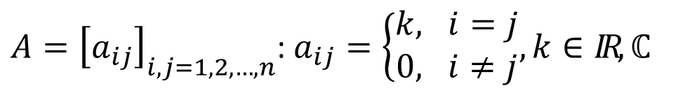

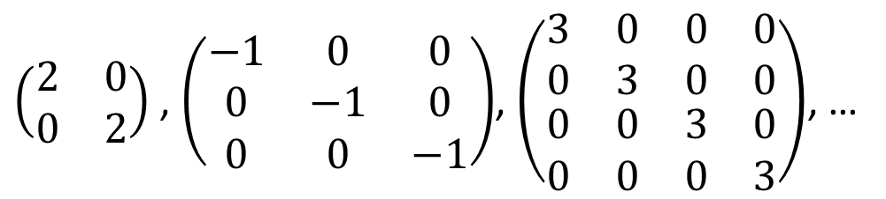
Lliçó 3
1. Matrius Quadrades: …
Una Matriu Escalar és una matriu diagonal on tots els elements de la diagonal principal són iguals (una constant real o complexa).
2. Matrius Triangulars
$A={\left[a_{ij}\right]}_{i,j=1,2,…,n}$: $a_{ij}=\left\{\begin{matrix}k, i=j \\ 0, i≠j\end{matrix}, k∈IR,ℂ\right.$
$$\left(\left.\begin{matrix}\left.\begin{matrix}k & 0 \\ 0 & k\end{matrix}\right. & \left.\begin{matrix}⋯ & 0 \\ ⋯ & 0\end{matrix}\right. \\ \left.\begin{matrix}⋮ & ⋮ \\ 0 & 0\end{matrix}\right. & \left.\begin{matrix}⋱ & ⋮ \\ ⋯ & k\end{matrix}\right.\end{matrix}\right.\right)$$
3. Matrius Diagonals
Una matriu escalar es pot escriure $k.I$ !
(vegeu la multiplicació d’una matriu per un escalar a la Lliçó 5)
4. Matrius Identitat
5. Matrius Escalars
6. Matrius Nul·les
Exemples
$\left(\begin{matrix}2 & 0 \\ 0 & 2\end{matrix}\right)$ , $\left(\left.\begin{matrix}−1 & 0 & 0 \\ 0 & −1 & 0 \\ 0 & 0 & −1\end{matrix}\right.\right)$, $\left(\left.\begin{matrix}\left.\begin{matrix}3 & 0 \\ 0 & 3\end{matrix}\right. & \left.\begin{matrix}0 & 0 \\ 0 & 0\end{matrix}\right. \\ \left.\begin{matrix}0 & 0 \\ 0 & 0\end{matrix}\right. & \left.\begin{matrix}3 & 0 \\ 0 & 3\end{matrix}\right.\end{matrix}\right.\right)$, …
Posa't a prova!

Slide 14
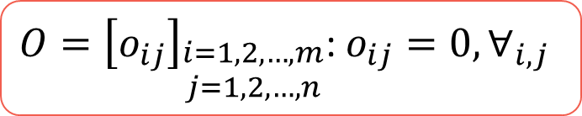
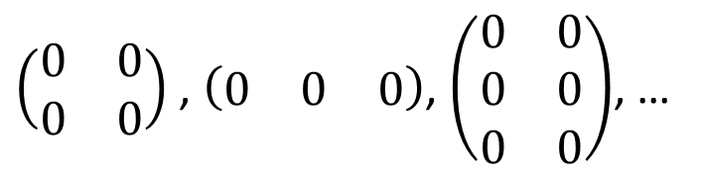
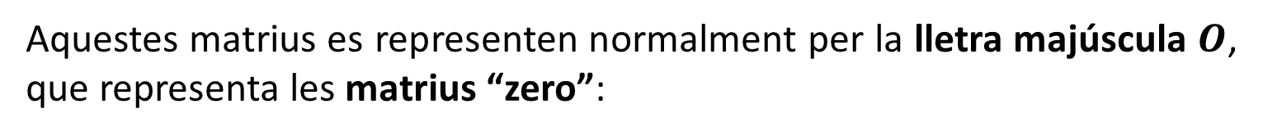
Lliçó 3
1. Matrius Quadrades: …
La Matriu Nul·la o Matriu Zero és una matriu de qualsevol tipus en què totes les entrades són zero.
2. Matrius Triangulars
3. Matrius Diagonals
Exemples
4. Matrius Identitat
$\left(\begin{matrix}0 & 0 \\ 0 & 0\end{matrix}\right)$ , $\left(\left.\begin{matrix}0 & 0 & 0\end{matrix}\right.\right)$, $\left(\begin{matrix}0 & 0 \\ 0 & 0 \\ 0 & 0\end{matrix}\right)$, …
5. Matrius Escalars
6. Matrius Nul·les
Aquestes matrius es representen normalment per la lletra majúscula $O$, que representa les matrius “zero”:
Posa't a prova!
$O={\left[o_{ij}\right]}_{\begin{aligned}i=1,2,…,m \\ j=1,2,…,n\end{aligned}}$: $o_{ij}=0,∀_{i,j}$

Slide 15

Lliçó 3
1. Matrius Quadrades: …
IMPORTANT – abans de passar a Posa't a prova!
Totes les definicions que hem donat “no són exclusives” en el sentit que una mateixa matriu es pot “classificar” de diverses formes!
2. Matrius Triangulars
3. Matrius Diagonals
Exemple
Tots els elements per sota de la diagonal són zero
Considereu una matriu quadrada zero d’ordre 3:
Tots els elements per sobre de la diagonal són zero
4. Matrius Identitat
Tots els elements fora de la diagonal són zero
Aquesta matriu és:
Matriu Diagonal amb tots els elements iguals (k=0)
5. Matrius Escalars
Triangular Superior
$\left(\begin{matrix}0 & 0 & 0 \\ 0 & 0 & 0 \\ 0 & 0 & 0\end{matrix}\right)$
Triangular Inferior
No obstant això, cap d’aquestes quatre opcions no és suficient per definir-la correctament com ho fa “matriu zero”!!
6. Matrius Nul·les
Diagonal
Escalar
Posa't a prova!
(Feu CLIC a cada nom per a veure el perquè!)

Slide 16



Lliçó 3
Agafeu paper i llapis abans de començar!
1. Matrius Quadrades: …
2. Matrius Triangulars
3. Matrius Diagonals
4. Matrius Identitat
5. Matrius Escalars
6. Matrius Nul·les
Posa't a prova!

Slide 17
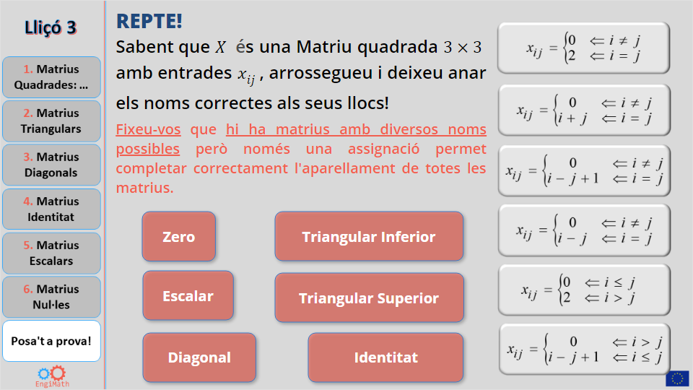
Lliçó 3
Quiz
1. Matrius Quadrades: …
Click the Quiz button to edit this object
2. Matrius Triangulars
3. Matrius Diagonals
4. Matrius Identitat
5. Matrius Escalars
6. Matrius Nul·les
Posa't a prova!

Slide 18


Fi de la Lliçó 3
Esperem que us hagi estat útil!
1. Matrius Quadrades: …
2. Matrius Triangulars
3. Matrius Diagonals
4. Matrius Identitat
5. Matrius Escalars
6. Matrius Nul·les
By EngiMath TEAM
Posa't a prova!

